Slide 1
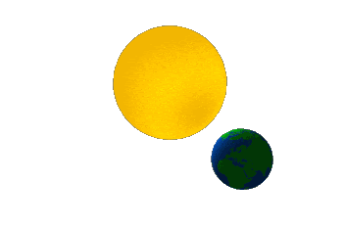
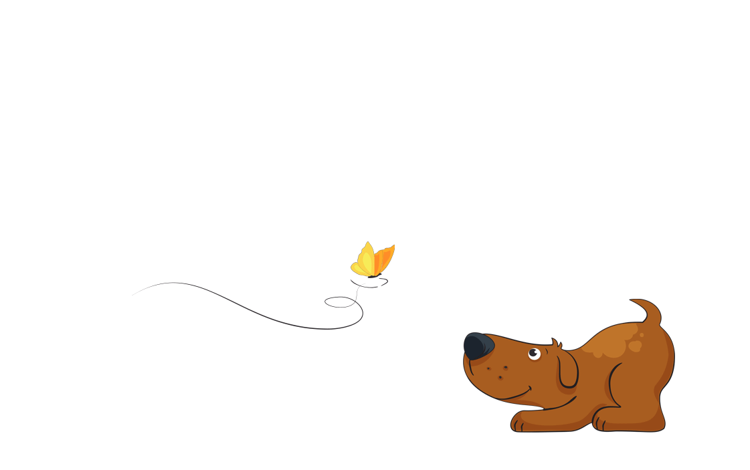
КРЕТАЊЕ ВИШЕ ОБЛИКА У ПРИРОДИ

Slide 2
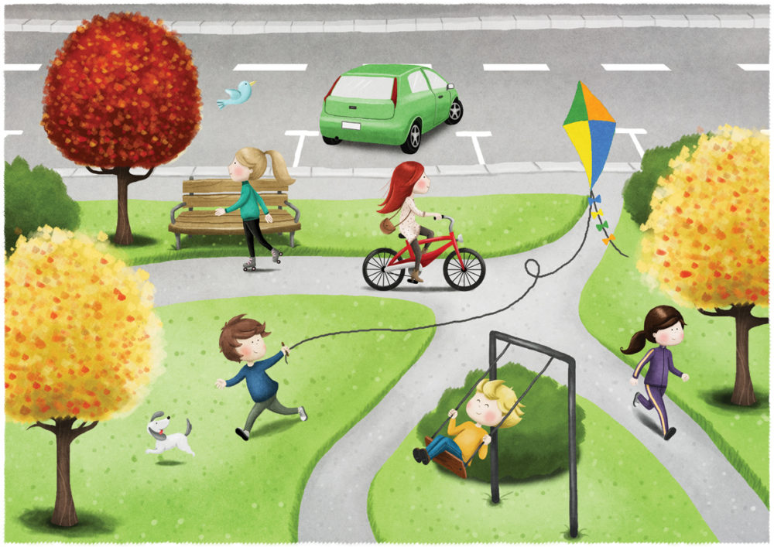
СВИЈЕТ У КОМЕ СЕ КРЕЋЕМО
У природи се све креће.
Бића и предмети се крећу.
То значи да мијењају свој положај.
Бића се крећу на различите начине.
Људи и животиње покрећу
друге предмете.

Slide 3
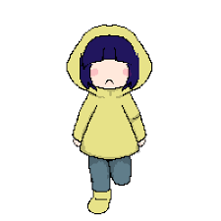
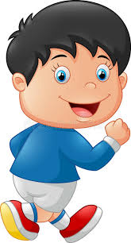
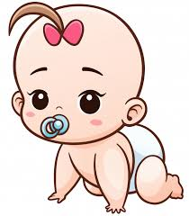
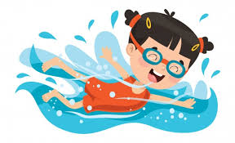
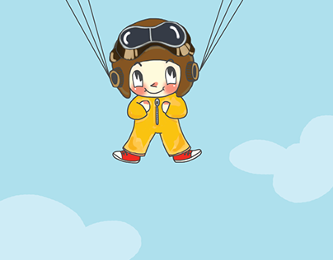
TИЈЕЛА СЕ КРЕЋУ НА КОПНУ, ВОДИ И У ВАЗДУХУ.
ХОДАЊЕ, ТРЧАЊЕ, ЛЕТЕЊЕ, ПЛИВАЊЕ, КОТРЉАЊЕ, ОКРЕТАЊЕ, ПАДАЊЕ, СУ РАЗЛИЧИТЕ ВРСТЕ КРЕТАЊА.

Slide 4
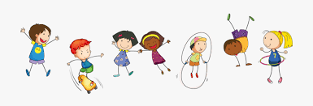
ТИЈЕЛО МИЈЕЊА СВОЈУ БРЗИНУ КРЕТАЊА. НЕКАДА СЕ КРЕЋЕ СПОРИЈЕ, А НЕКАДА БРЖЕ.

Slide 5
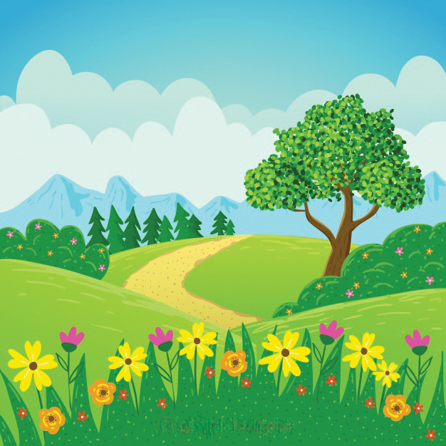


Slide 6
Ученички рад, кретање више облика у простору

